Slide 1
مدارهای الکتریکی و الکترونیکی فصل یازدهم: ترانزیستور استاد درس: محمود ممتازپور ceit.aut.ac.ir/~momtazpour
دانشگاه صنعتی امیرکبیر

Slide 2
فهرست مطالب
انواع ترانزیستور
کاربرد ترانزیستورها
مدل ترانزیستور در مدارهای دیجیتال
سوئیچ ایده‌آل

Slide 3
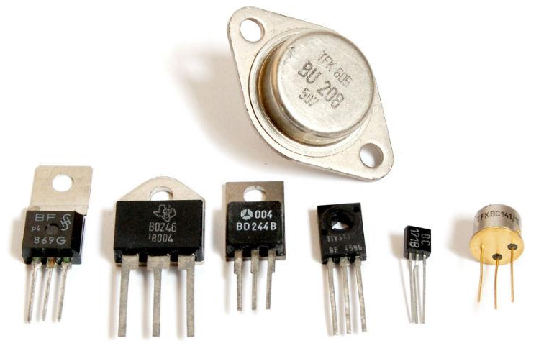
ترانزیستور
یک المان سه‌پایه، دارای دو نوع
BJT
MOSFET
BJT: Bipolar Junction Transistor
MOSFET: Metal-Oxide-Semiconductor Field Effect Transistor
Notes:
BJT دوقطبی است به این معنی که هر دو حامل الکترون و حفره در تشکیل جریان شرکت دارند. ولی MOSFET یک قطبی است (یا حفره ها یا الکترونها جریان را می سازند)

Slide 4
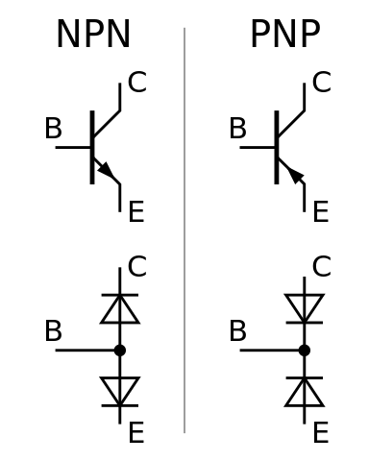
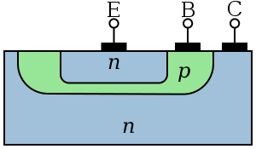
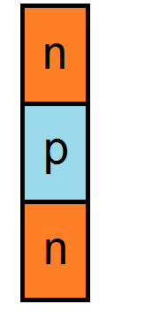
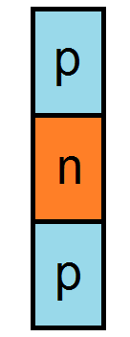
ترانزیستور BJT
دارای سه پایه به نام‌های:
B (Base)
C (Collector)
E (Emitter)
ساختار ترانزیستور BJT
Notes:
BJT یک نوع ترانزیستور است که در آن، یک جریان کم در بیس، یک جریان زیاد در کالکتور ایجاد می کند و همین می تواند مبنای تقویت کنندگی باشد.
آیا می توان با اتصال دو عدد دیود با سیم، یک ترانزیستور ساخت؟ خیر! لایه بیس باید خیلی نازک و بین دو دیود مشترک باشد تا بتوان جریان کم در بیس را به جریان زیاد در کلکتور تبدیل کرد.
همچنین این المان به دلیل ساختارش نامتقارن است و جای کالکتور و امیتر مشخص و ثابت است. ناحیه امیتر دارای سطح کوچکتری است و غلظت ناخالصی آن نیز بسیار بیشتر از کالکتور است.

Slide 5
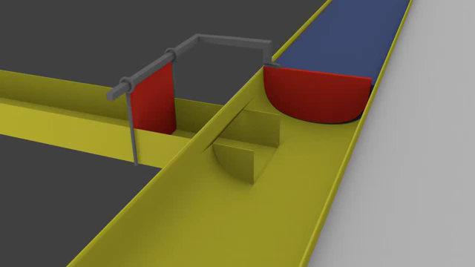
نحوه عملکرد ترانزیستور BJT
عبور یک جریان کم از بیس، باعث عبور یک جریان زیاد بین کلکتور و امیتر می‌شود.

Slide 6
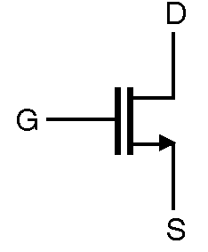
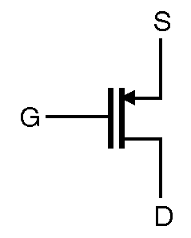
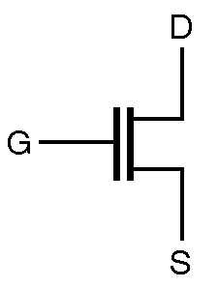
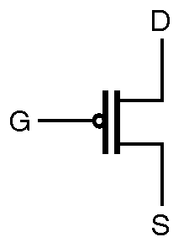
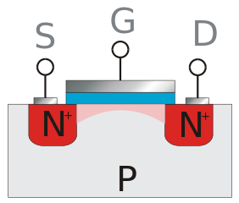
ترانزیستور MOSFET
NMOS
PMOS
دارای سه پایه به نام‌های:
G (Gate)
S (Source)
D (Drain)
Analog:
Metal
Digital:
Oxide (SiO2)
Semiconductor
Notes:
MOSFET یک نوع ترانزیستور است که برخلاف BJT، از بیس (اینجا گیت نام دارد) جریانی نمی گذرد. بلکه جریان بین درین و سورس با اعمال ولتاژ به گیت کنترل می شود.
این ترانزیستور ساختار متقارنی دارد و جای سورس و درین می تواند عوض شود. در واقع سورس در NMOS پایه ای است که شما ولتاژ پایینتری به آن وصل می کنید!

Slide 7
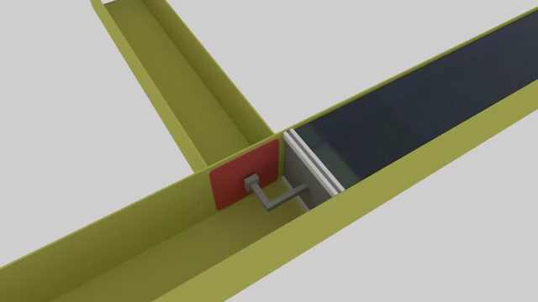
نحوه عملکرد ترانزیستور MOSFET
اعمال یک ولتاژ کافی به گیت، باعث عبور جریان متناسب بین درین و سورس می‌شود.

Slide 8
تفاوت‌های ترانزیستور BJT و MOSFET
BJT | MOSFET
ساختار نامتقارن | ساختار متقارن
جریان بیس، جریان کلکتور-امیتر را کنترل می‌کند. | ولتاژ گیت، جریان سورس-درین را کنترل می‌کند.
توان مصرفی زیاد (به دلیل غیرصفر بودن جریان ورودی) | توان مصرفی کم و مناسب برای مدارها با تعداد بسیار زیاد ترانزیستور
مناسب برای مدارهای آنالوگ فرکانس بالا | مناسب برای مدارهای آنالوگ و دیجیتال
وابستگی زیاد بهره به دما | وابستگی کم بهره به دما
Notes:
به دلیل وابستگی بهره BJT به دما می توان از آن در ساخت سنسور دما استفاده کرد!

Slide 9
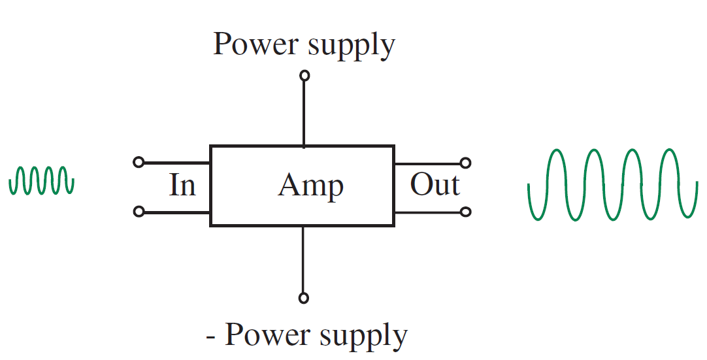
کاربردهای ترانزیستور
در مدارهای آنالوگ به عنوان تقویت‌کننده
مثال: تقویت کردن سیگنال صوتی دریافتی از میکروفن

Slide 10
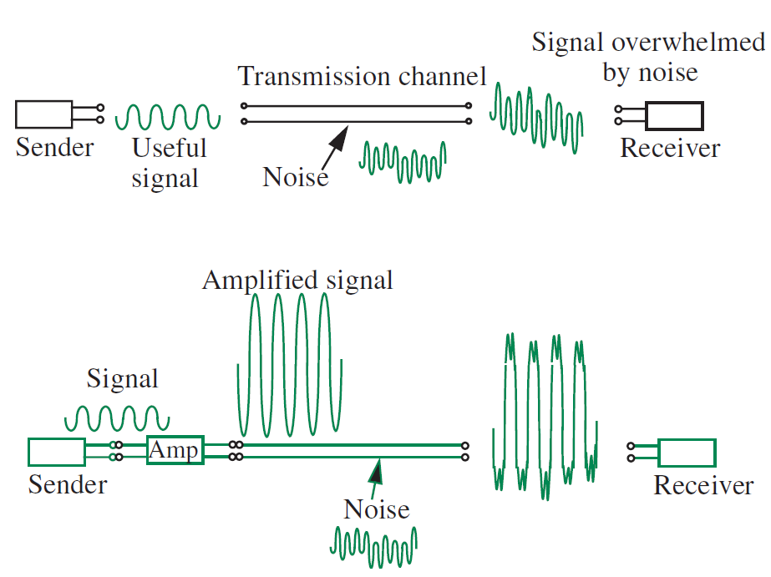
کاربردهای ترانزیستور
در مدارهای آنالوگ به عنوان تقویت‌کننده

Slide 11
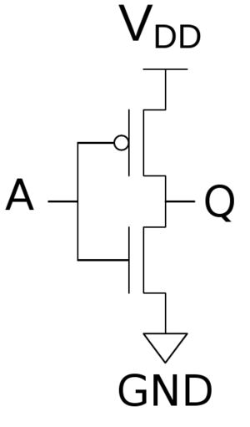
کاربردهای ترانزیستور
در مدارهای دیجیتال به عنوان سوئیچ
مثال: گیت اینورتر

Slide 12
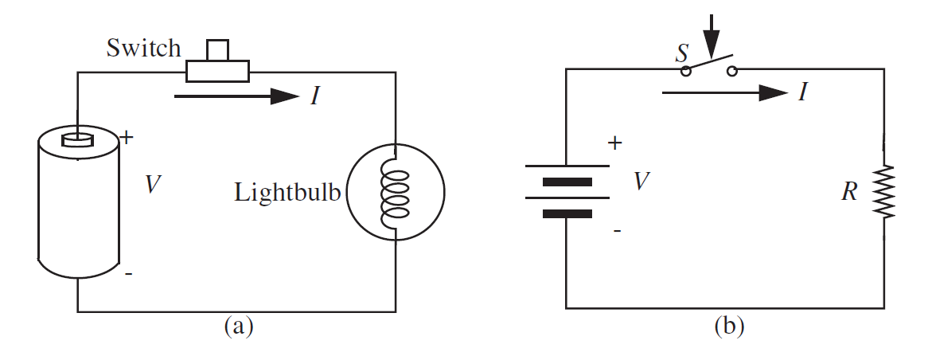
مدل ترانزیستور به عنوان سوئیچ
مثال: روشن و خاموش کردن یک لامپ توسط یک سوئیچ
در بسیاری از کاربردها سوئیچی لازم داریم که بتوان خودش را با سیگنال الکتریکی کنترل کرد.
مدار فیزیکی
مدل الکتریکی

Slide 13
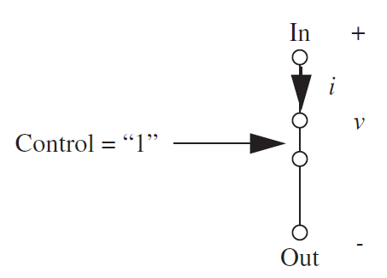
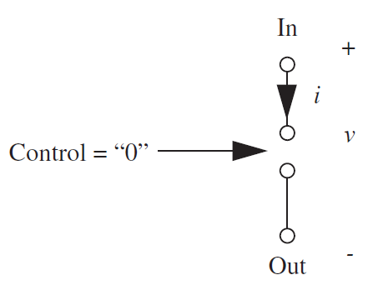

مدل ترانزیستور NMOS به عنوان سوئیچ
حالت روشن
$Control=1→v=0$
حالت خاموش
$Control=0→i=0$

Slide 14
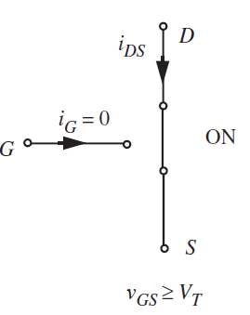
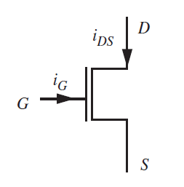
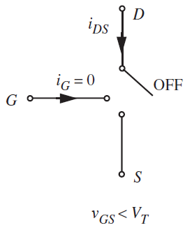
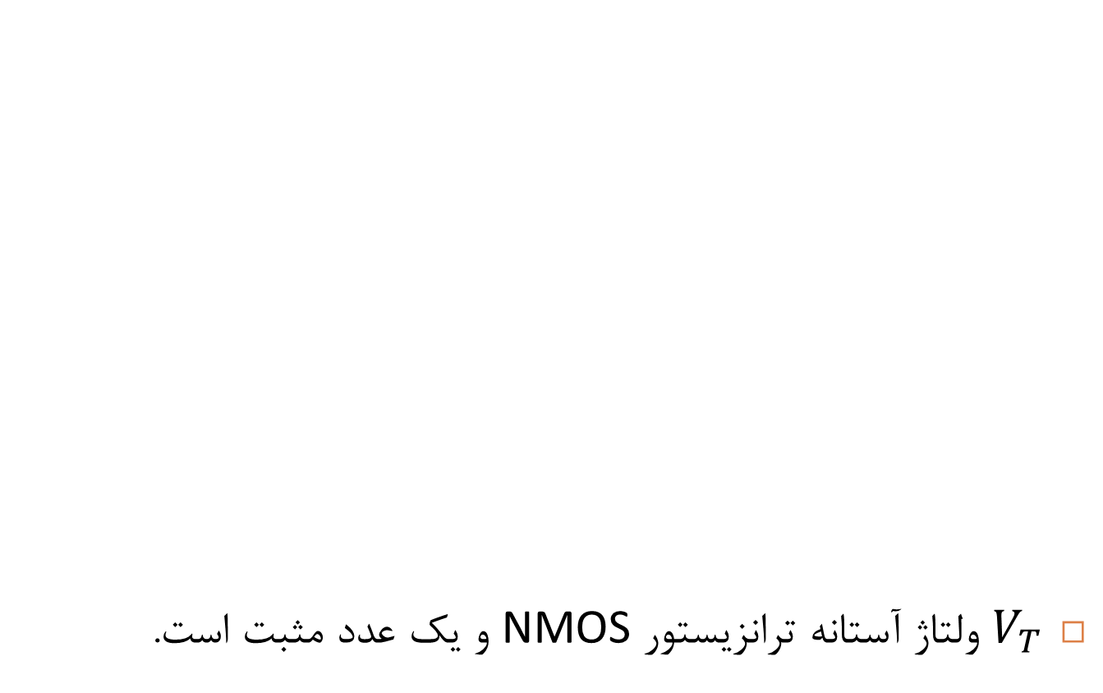
ترانزیستور NMOS به عنوان سوئیچ
$V_{T}$ ولتاژ آستانه ترانزیستور NMOS و یک عدد مثبت است.
ترانزیستور NMOS
حالت قطع
حالت وصل
Notes:
در NMOS، سورس غالبا به ولتاژ 0وصل می شود. بنابراین VGS مثبت است.
برای وصل شدن سوئیچ، ولتاژ گیت را VDD می دهیم. بنابراین VGS=VDD و مقدار آن از مقدار VT بیشتر است.
برای قطع شدن سوئیچ، ولتاژ گیت را 0 می دهیم. بنابراین VGS=0 و مقدار آن از مقدار VT کمتر است.

Slide 15
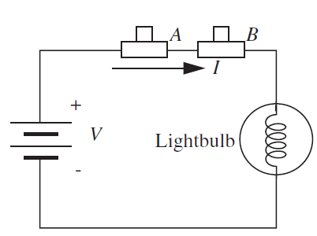
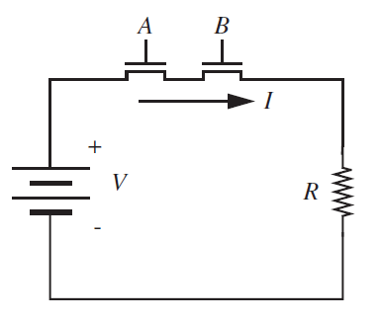
ساخت گیت‌های منطقی
مثال: اتصال سری دو سوئیچ

Slide 16
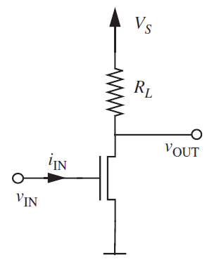
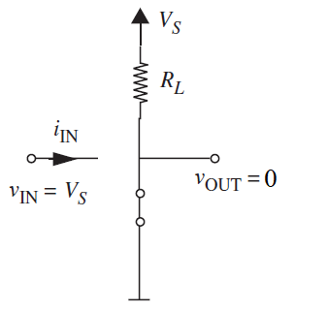
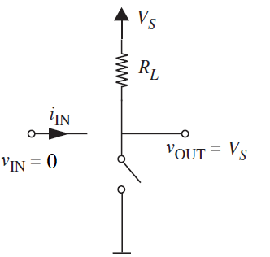
ساخت گیت‌های منطقی
گیت NOT

Slide 17
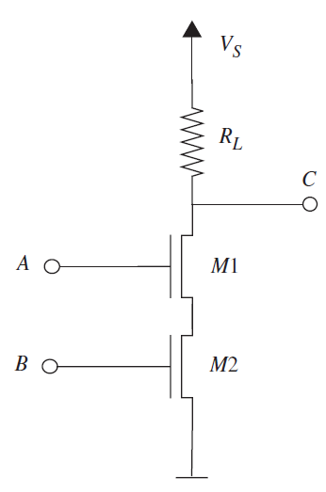
مثال:
گیت منطقی زیر چیست؟

Slide 18
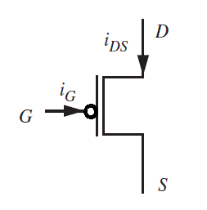
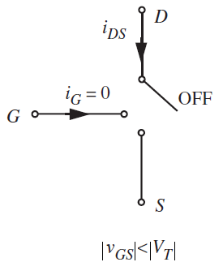
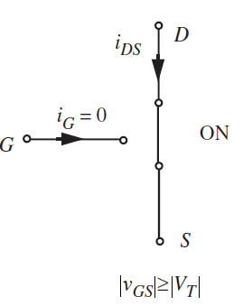
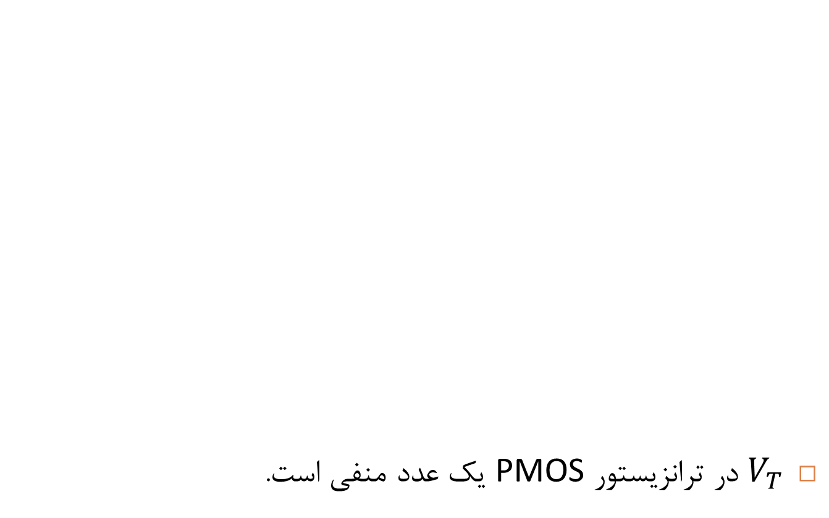
ترانزیستور PMOS به عنوان سوئیچ
$V_{T}$ در ترانزیستور PMOS یک عدد منفی است.
ترانزیستور PMOS
حالت قطع
حالت وصل
Notes:
در PMOS، سورس غالبا به ولتاژ VDD وصل می شود. بنابراین VGS منفی است.
برای وصل شدن سوئیچ، ولتاژ گیت را صفر می دهیم. بنابراین VGS=-VDD و قدرمطلق آن از قدر مطلق VT بیشتر است.
برای قطع شدن سوئیچ، ولتاژ گیت را VDD می دهیم. بنابراین VGS=0 و قدرمطلق آن از قدر مطلق VT کمتر است.

Slide 19
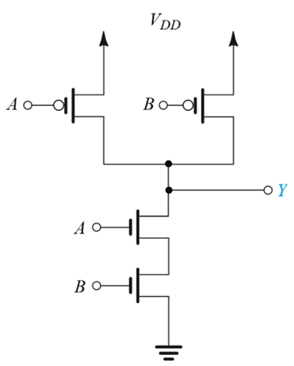
فناوری CMOS
استفاده از ترانزیستورهای NMOS در طبقه پایین و گیت‌های PMOS در طبقه بالا
مدار روبرو چه گیتی است؟
چه مزیتی نسبت به پیاده‌سازی
با NMOS و مقاومت دارد؟

Slide 20
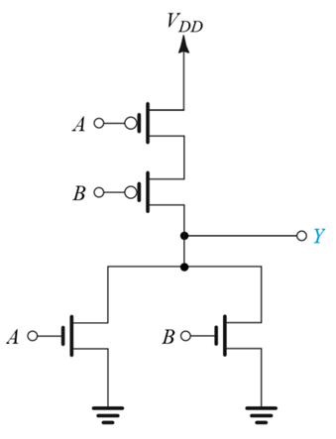
تمرین کلاسی 1
مدار زیر بیان‌گر چه گیتی است؟

Slide 21

تمرین کلاسی 2
تابع $Y=\overline{A(B+CD)}$ را پیاده‌سازی کنید.
فقط با استفاده از NMOS و مقاومت
با استفاده از ساختار CMOS

